Slide 1
Požarne intervencije
Ivan Lepčić, mag. ing. sec.
Modul 2, 2026.

Slide 2
Što je vatrogasna taktika?
Taktikos (grč.) – red, raspored, dispoziciju u kojim formacijama se ulazi u bojno polje
Operativa (lat.) – praksa tj. sposobnost izvođenja praktičnih zadaća

Slide 3
Što je vatrogasna taktika?
Sustav metoda i postupaka za učinkovito djelovanje na intervenciji
Uključuje procjenu situacije, zapovijedanje i raspored snaga
Primjenjuje se pri gašenju požara i spašavanju ljudi

Slide 4
Načela vatrogasne operative?
Načelo operativnosti (pravovremenosti)
Načelo jedinstvenog rukovođenja (zapovijedanja)
Načelo individualizacije
Načelo zajedničke akcije
Načelo racionalizacije i ekonomičnosti
Načelo metodičnosti i planiranja
Načelo sigurnosti
Načelo etičnosti

Slide 5
Što je vatrogasna intervencija?
Skup mjera, radnji i postupaka koje provode vatrogasne snage u vremenu od zaprimljene dojave do povratka u vatrogasnu postrojbu, na temelju zaprimljene dojave ili zapovijedi nadležnog vatrogasnog zapovjednika, zbog nastalog izvanrednog događaja. (Zakon o vatrogastvu NN 125/19)

Slide 6
Glavni ciljevi intervencije
Spašavanje života
Zaštita imovine
Sprječavanje širenja požara
Sigurnost vatrogasaca

Slide 7
Produkti nastali u požaru
Toplina – energija koja se prenosi s tijela veće temperature na tijelo manje temperature
Temperatura – indikator topline kojim se određuje „ugrijanost”, odnosno „ohlađenost” nekog tijela

Slide 8
Produkti nastali u požaru
Dim - gorenjem nastaju plinoviti, tekući i kruti produkti koji se neposredno šire u okolinu
- najčešći je uzrok stradavanja u požarima
- sastav dima ovisi o vrsti i kemijskom sastavu gorive tvari te je za različite gorive tvari različit
- obavezna zaštita dišnih organa

Slide 9
Produkti nastali u požaru
Plamen (svjetlost) – vidljiv, svjetleći oblik plina koji gori
- smanjenje svjetlosti je uzrokovano potpunijim gorenjem ugljika
- plamen nije prisutan u procesima gorenja u kojima se gorenje odvija samo u obliku žara ili tinjanja

Slide 10
Zone u požaru
Zona gorenja – prostor u kojem dolazi do zapaljenja, gorenja, isparavanja i raspadanja tvari
Zona toplinskog djelovanja – prostor koji okružuje zonu gorenja. U toj zoni prisutne tvari se pripremaju za daljnji tijek gorenja tj. širenje požara

Slide 11
Zone u požaru
Zona zadimljavanja – prostor koji okružuje zonu gorenja
- prostor okružen dimom, plinovima, česticama tvari u koncentracijama koje ugrožavaju život i zdravlje ljudi ili koje otežavaju akciju gašenja
- može se podudarati sa zonom toplinskog djelovanja a ponekad zauzima njezin dio

Slide 12
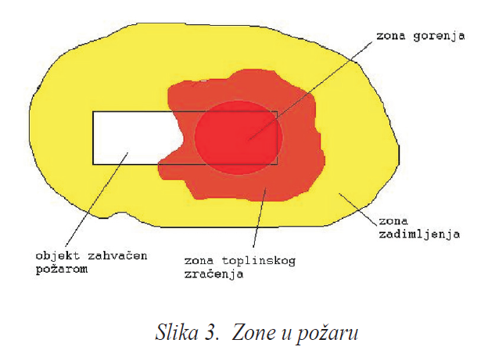
Zone u požaru

Slide 13
Klasifikacija požara
Prema vrsti gorive tvari
Prema fazi razvoja
Prema obujmu i veličini
Prema mjestu nastanka

Slide 14
Zašto je razredba važna
Određuje pravilno sredstvo za gašenje
Sprječava pogrešne metode gašenja
Povećava sigurnost vatrogasaca

Slide 15
Prema vrsti gorive tvari
A – krute tvari koje stvaraju žar (drvo, papir)
B – zapaljive tekućine (benzin, nafta)
C – zapaljivi plinovi (propan, butan)
D – zapaljivi metali
F – ulja i masti biljnog ili životinjskog porijekla

Slide 16
Prema fazi razvoja
I. početna faza – došlo je do zapaljenja gorive tvari uz prisutnost sva četiri čimbenika iz tetraedra gorenja
II. faza razvoja – znatni porast temperature, ubrzava se širenje požara
III. Razbuktala faza – požar zahvaća svu gorivu tvar, temperature postižu najveće vrijednosti (650-1000°C),
flashover
IV. Faza gašenja – požar je kontroliran gorivom tvari, vatra se postepeno gasi, a temperatura u tom prostoru počinje opadati

Slide 17
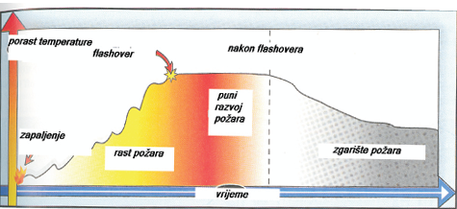
Prema fazi razvoja

Slide 18


Slide 19
Prema obujmu
Mali požari - mala količina gorive tvari, nije zahvaćen čitav sektor već pojedini predmeti, uglavnom početna faza
- gase se priručnim sredstvima, ručnim aparatima ili jednim C mlazom vode
- iako mali, ponekad za posljedicu mogu imati jako zadimljavanje i ljudske žrtve uslijed panike
Srednji požar - veća količina gorive tvari, jedan ili više požarnih sektora s tendencijom daljnjeg širenja
- oslobađa se velika količina dima i topline, mogućnost eksplozija posuda pod tlakom i popuštanja građevnih nosivih elemenata
- za gašenje potrebno dva do tri C mlaza

Slide 20
Prema obujmu
Veliki požar - požari više katova ili čitavih zgrada
- na otvorenom prostoru zahvaćaju velike površine s velikom količinom gorive tvari
- za gašenje potrebno angažirati više vatrogasnih postrojbi
- prema potrebi za gašenje se osniva Stožer
- u gašenju uključeno više postrojbi, vojska i ostale službe (CZ, vodovod, elektra, DHMZ)
- za gašenje je potrebno više od tri C mlaza vode

Slide 21
Prema mjestu nastanka
Požari u zatvorenom prostoru ili unutarnji požari
- smatra se onaj požar koji se razvija u zatvorenom prostoru
- ovisan je o svojstvima i količini gorive tvari kao i količini kisika
- uslijed nedostatka kisika znaju tinjati satima
- opasnost od plamenog udara (flashover i backdraft)
- opasnost predstavlja urušavanje konstrukcijskih dijelova objekta koji nisu zaštićeni djelovanjem topline

Slide 22
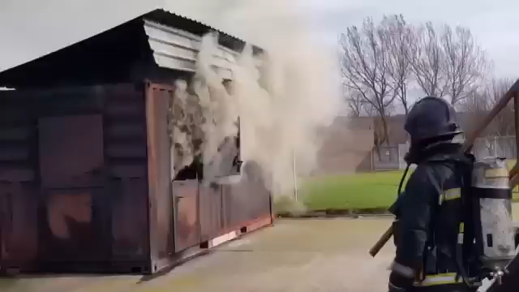

Slide 23
Prema mjestu nastanka
Požari na otvorenom prostoru ili vanjski požari
- požar koji se razvija na otvorenom prostoru ali i na zgradi ako su vatrom zahvaćeni vanjski dijelovi zgrade
- požari na tehnološkim postrojenjima na otvorenom prostoru - požari šuma, polja, otvorenih skladišta, prijevozna sredstva - potpuno izgaranje gorive tvari zbog dovoljne količine kisika - širenje može biti ubrzano ovisno o vjetru, topografskim i klimatskim uvjetima
- toplina se nesmetano širi i djeluje na okolni gorivi materijal

Slide 24
Taktička primjena sredstva za gašenje
Sredstva za gašenje su tvari koje se unošenjem u zonu gorenja ponašaju na način da prekidaju proces gorenja, eliminirajući jedan od osnovnih uvjeta gorenja
Učinci koji se postižu pri gašenju određenim sredstvom su_
uklanjanje gorive tvari
Ohlađivanje
Ugušivanje
Inhibiranje
Moraju biti postojana, jeftina i ekonomična, da ne provode el. energiju, te da nisu štetna za zdravlje i okoliš

Slide 25
Voda
Najčešće sredstvo za gašenje
Djeluje hlađenjem gorive tvari
Primjenjuje se kod požara razreda A
Koristi se još i za hlađenje, rušenje, razblažavanje i ispiranje

Slide 26
Voda
Primjena vode za gašenje:
  Mlazovi su formirani oblici vode usmjereni na požar u cilju hlađenja:
    Puni mlaz
    Raspršeni mlaz
    Kombinirani mlaz
    Vodena magla

Slide 27
Voda
Puni mlaz
  Koristi se na otvorenom prostoru gdje ne nastaje šteta od vode
  Učinkovitost 8-10 %
  Oblici punog mlaza: lepezasti, stožasti, cik cak
  Domet od 30 do 70 m
Raspršeni mlaz
  Gašenje požara vozila, zatvorenog i otvorenog prostora
  Iskoristivost 20-25%
  Domet od 10 do 30 m
  Promjer kapljica od 0,1 do 1 mm

Slide 28
Voda
Kombinirani mlaz
  Upotrebljava se kada je potreban domet i zaštita gasitelja
Vodena magla
  Štiti onoga koji gasi, štedi vodu, gasi plinove, prašine i pare, pogodno za zatvoreni prostor
  Učinkovitost 60-80%
  Domet 7 – 10 m
  Osjetljiva na vjetar, nema kinetičke energije i slabo prodire
  Promjer kapljica od 0,001 do 0,1 mm

Slide 29
Pjena
Polustabilna masa sastavljena od pjenila, vode i sitnih mjehurića zraka
Gasi ugušujućim i vrlo malo ohlađujućim efektom
Stvara zaštitni sloj iznad gorive tekućine
Smanjuje dotok kisika
Koristi se kod požara razreda B

Slide 30
Pjena
Prema načinu dobivanja: zračna i kemijska
Prema broju opjenjenja:
  Teška 20 T, domet 30-50 m
  Srednja 21-200 ST, domet do 10 m
  Laka više od 201 L
Opjenjenje ili ekspanzija – broj koji govori koliko se puta poveća obujam otopine voda – pjenilo kada se mlaznici doda zrak i dobije pjena

Slide 31
Prah
Fino mljevene čestice kemijski inertnih i neotrovnih anorganskih soli koje se izbacuju iz aparata potisnim plinom direktno u požar
Prekida kemijsku reakciju gorenja
Učinkovit kod požara B i C
Često se koristi kod vozila

Slide 32
Prah
Vrste prahova:
  BC prah – inhibirajući učinak, trenutno prekida lančanu reakciju i gasi plamen
  ABC prah – inhibirajući i ugušujući učinak, gasi plamen prekidanjem lančane reakcije i ugušuje žar
  D prah – specijalni za gašenje požara metala i ugušuje žar, izrađen na bazi fino mljevene kuhinjske soli, ugušuje žar stvaranjem taline ili debelog sloja praha

Slide 33
CO₂
Plin bez boje, mirisa, kiselkastog okusa
Inertni je plin jer ne gori i ne podržava gorenje
Teži je od zraka pa se zadržava u donjim dijelovima
Istiskuje kisik iz zone požara
Ne oštećuje električnu opremu
Više od 10 % opasno po život, gasiva koncentracija od 15 do 35 %
Obavezna zaštita dišnih organa

Slide 34
CO₂
Osnovni učinak je ugušujući i zanemarivo ohlađujući
Za gašenje početnih požara B i C klase
Izbjegavati gašenje el. uređaja i kompjutorskih postrojenja zbog hladnog šoka
Domet mlaza do 2 m

Slide 35
Haloni i zamjenska sredstva
HALONI i ostala plinovita sredstva
  Halon 1301 i 1211
  Gase inhibirajuće
  1993. prekinuta proizvodnja
  Zamjenska sredstva koja gase inhibirajuće i ugušujuće (najpoznatiji FM200 i Inergen)
Gašenje može biti prostorno ili volumno i lokalno gašenje.
  Volumno je kada se ispunjava cijelo volumen neke zatvorene prostorije
  Lokalno gašenje je kada se halon usmjeri na zapaljeni predmet koji se nalazi na otvorenom ili se pak nalazi u nekoj većoj prostoriji

Slide 36
Glavne opasnosti u požaru
Opasnost od gušenja ili trovanja – produktima izgaranja gorivih materijala (CO², CO, nitrozni plinovi i dr.), atmosfera siromašna kisikom, obavezna upotreba sprava za zaštitu dišnih organa
Opasnost od topline isijavanja i visoke temperature – obavezna upotreba odijela za ulaz i prilaz vatri prema HRN EN 469

Slide 37
Glavne opasnosti u požaru
Opasnosti od električne energije – obavezno isključivanje objekata iz strujne mreže
Opasnost od mehaničkih ozljeda i urušavanja – razderotina, poderotina, uganuća
  Redovan trening, fizička priprema i upotreba kompletne zaštitne opreme
  Izviđanje, procjena stanja nosivih konstrukcija
Opasnost od radioaktivne kontaminacije ili zaraze – uslijed havarija u NE kao i zaraznim bolestima koje se mogu prenijeti krvlju

Slide 38
Mjere zaštite
Vatrogasna zaštitna odjeća
Kaciga, rukavice i čizme
Izolacijski aparat za disanje
Rad u paru

Slide 39
Vrste taktičkog djelovanja
Ovisi o tome što odluči voditelj akcije gašenja, napad ili obrana.
Ako se voditelj odluči za napad tada se požar može zahvatiti na sljedeće načine:
  Frontalno
  Obuhvatno
  Koncentrično

Slide 40
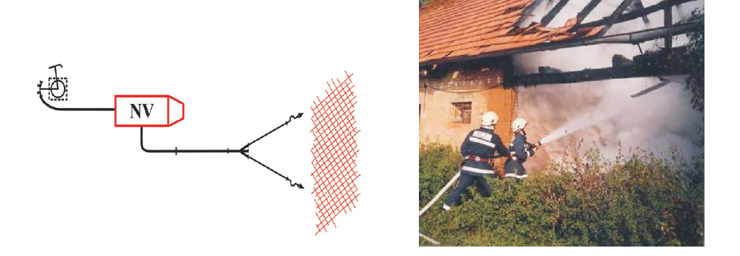
Taktički zahvati požara
Frontalni zahvat požara
  U slučajevima kada se požar nema mogućnost širiti a gašenje se obavlja samo po fronti požara te kada nema dovoljan broj ljudi

Slide 41
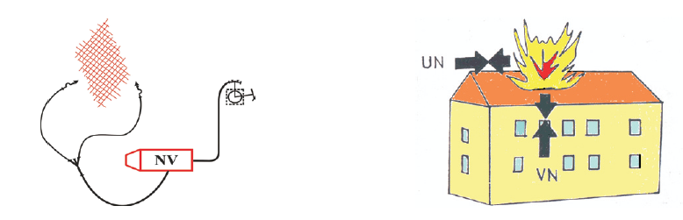
Taktički zahvati požara
Obuhvatni zahvat požara
  Primjenjuje se kod većih ili velikih požara, a požar se obuhvaća sa dvije ili tri strane te tako dolazi do žarišta požara te se time postiže veća efikasnost
  Kada imamo dovoljan broj snaga

Slide 42
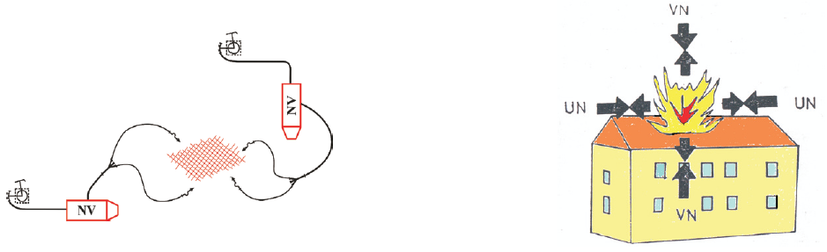
Taktički zahvati požara
Koncentrični zahvat požara
  Kod velikih požara na otvorenom i u zatvorenom prostoru
  Objekt ili otvoreni prostor se gasi sa svih strana
  Samo veće formacijske jedinice
  Dovoljna količina sredstva za gašenje
  Taktičko zaokruživanje požara

Slide 43
Taktika gašenja požara u objektu
Izviđanje i lociranje požara
Spašavanje ljudi i imovine
Isključenje struje i plina
Gašenje po mogućnosti unutarnjom navalom
Što manje utroška sredstva za gašenje
Ventilacija prostora

Slide 44
Taktika gašenja požara u pojedinim dijelovima objekta
Požari podruma – komplicirani i opasni požari, zbog uskladištenju različitih materijala, puno dima i različitih opasnosti
Požari tavana i krovišta – otežan pristup, veće požarno opterećenje, po mogućnosti unutarnja navala sa što manje sredstva za gašenje, moguća zaostala žarišta, provjera termovizijskom kamerom
Požari gospodarskih objekta – sprječavanje širenja požara, spašavanje životinja
Požari dimnjaka
Požari automobila

Slide 45
Gašenje požara u visokim objektima
Unutarnja hidrantska mreža (suha ili mokra)
Stepenicama – gubici zbog velike visinske razlike, prelamanje cijevi, obavezno vezivanje cijevi na svakom katu
Prva razdjelnica ide na ulazu u zgradu, druga kat ispod kata požara
Korištenje autoljestve za spašavanje i gašenje

Slide 46
Taktika gašenja požara u prometu
Požari u cestovnom, željezničkom, avionskom i pomorskom prometu
Potrebna je brza i djelotvorna akcija
Početni požari najčešće se mogu ugasiti aparatima za početno gašenje požara
Akcija gašenja podređuje se akciji spašavanja osoba koje se nalaze u vozilu bez obzira na materijalnu štetu (u dogovoru sa HMP)
Po završetku gašenja i spašavanja obavezno odpajanje akumulatora (cestovni promet)

Slide 47
Požari zapaljivih tekućina
Primjena pjene
Izbjegavati puni mlaz vode
Spriječiti širenje gorive tekućine
Pažnju posvetiti smjeru vjetra
Izbjegavati doticaj s zapaljivom tekućinom

Slide 48
Gašenje šumskih požara
Glavni cilj kod šumskog požara
  Zaustaviti širenje požara
  Zaštiti ljude i objekte
  Lokalizirati požar što prije
  Ugasiti rubove žarišta
  Dežuranje

Slide 49
Gašenje šumskih požara
Gašenje vodom
  Treba dovoljna količina vode
  Najbolji učinak na krute tvari (drvo, trava, raslinje)
Uklanjanje gorivog materijala
  Prosjeci
  Uklanjanje vegetacije
  Kontrolirano plajenje

Slide 50
Gašenje šumskih požara
Što je najvažnije kod šumskih požara
  Brza reakcija – šumski požar se eksponencijalno širi zbog: vjetra, suhe vegetacije, visokih temperatura, nagiba terena
  Smjer vjetra – uvijek se prati smjer širenja, brzina vjetra, mogućnost promjene smjera
  Napad se radi sa bokova ili iza požara

Slide 51
Gašenje šumskih požara
Najveće opasnosti za gasitelje
  Promjena smjera vjetra
  Okruženje vatrom
  Dim i toplinski udar
  Pad stabla
Dogašivanje je ključno
  Požar nije gotov kad nema plamena
  Kontroliranje dimnih mjesta
  Polijevati panjeve
  Paziti na ponovnu aktivaciju zbog vjetra

Slide 52
Oprema za svladavanje sila
Koristi se kod:
  Tehničkih intervencija
  Prometnih nesreća
  Spašavanje iz visina i dubina
  Urušavanja objekata
Omogućuje nam:
  Podizanje tereta
  Pomicanje tereta
  Zatezanje i vuču
  Spašavanje osoba
  Rasterećenje konstrukcija

Slide 53
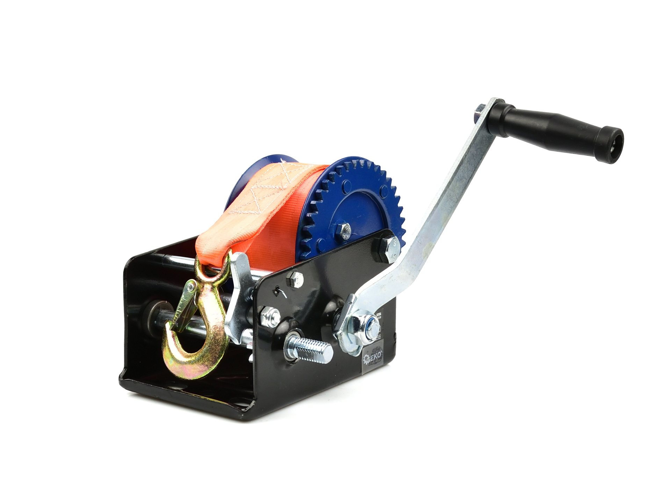
Oprema za svladavanje sila
Ručna vitla
Služe za:
  vuču
  podizanje
  zatezanje
Vrste:
  mehanička
  sajlena
  lančana
Ručna vitla
Služe za:
  vuču
  podizanje
  zatezanje
Vrste:

Slide 54
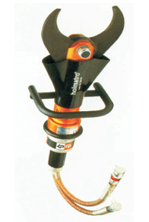
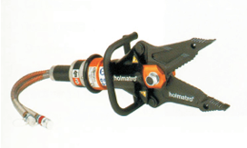
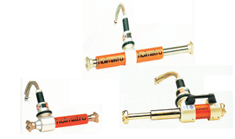
Oprema za svladavanje sila
Hidraulička oprema
  Koristi tlak ulja za razvijanje velike sile.
Primjena:
  rezanje vozila
  razmicanje lima
  podizanje tereta
Primjeri:
  škare
  razupore
  cilindri

Slide 55
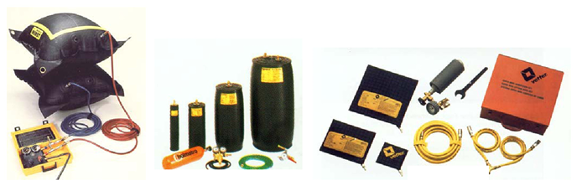
Oprema za svladavanje sila
Pneumatski jastuci
Koriste se za:
  podizanje vozila
  podizanje konstrukcija
Prednosti:
  velika sila dizanja
  mali početni prostor

Slide 56
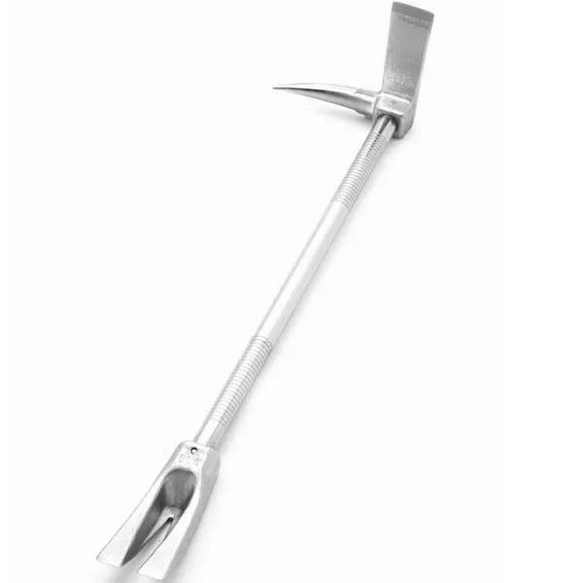
Oprema za svladavanje sila
Poluge i alati
Jednostavna sredstva za:
  razvaljivanje
  pomicanje
  odizanje
Primjeri:
  pajser
  poluga
  Halligan alat

Slide 57
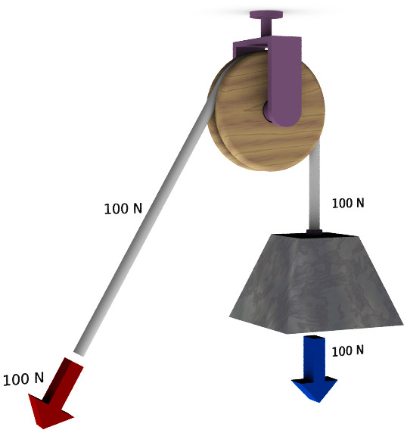
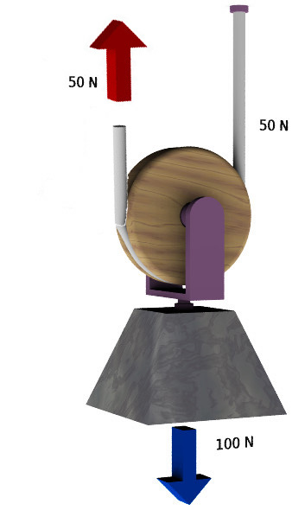
Oprema za svladavanje sila
Kolotura je jednostavan mehanički uređaj preko kojeg prolazi uže ili sajla radi:
  promjene smjera sile
  smanjenja potrebne sile
Vrste kolotura
Nepomična kolotura
  mijenja smjer sile
  ne smanjuje potrebnu silu
Primjer:
  podizanje tereta povlačenjem prema dolje
Pomična kolotura
  smanjuje potrebnu silu
  teret se podiže lakše
  sila se smanjuje za pola

Slide 58
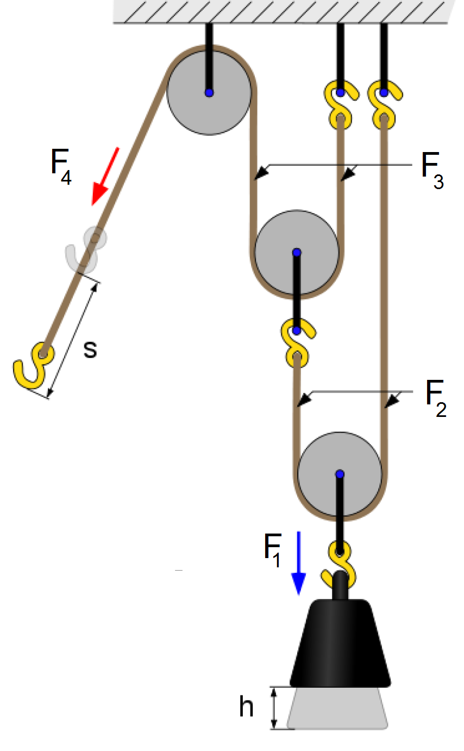
Oprema za svladavanje sila
Koloturje je sustav više kolotura povezanih užetom.
Koristi se za:
  Veliko povećanje sila
  Dizanje teških tereta
  Spašavanje
Nedostaci:
  Sporiji rad
  Gubici zbog trenja
  Potreba za kvalitetnim sidrištem

Slide 59
Oprema za svladavanje sila
Užad – poliamid, poliester, kevlar
  Velika čvrstoća
  Mala masa
  Otpornost
Dinamičko uže
  Rastezljivo
  Upija silu pada
  Alpinizam
  Osiguranje ljudi
Statičko uže
  Malo rastezanje
  Rad na visini
  Spašavanje
  Podizanje tereta

Slide 60
Ispitna pitanja
Što je vatrogasna taktika?
Što je vatrogasna intervencija?
Koji su glavni ciljevi vatrogasne intervencije?
Koji su produkti nastali u požaru?
Koje su zone razlikujemo u požaru?
Klasifikacija požara prema vrsti gorive tvari.
Klasifikacija požara prema fazi razvoja.
Klasifikacija požara prema obujmu i veličini.
Klasifikacija požara prema mjestu nastanka.
Što su mlazevi i nabroji vrstu mlazeva?

Slide 61
Ispitna pitanja
Koja je razlika između mlazeva?
Opasnosti pri intervenciji i mjere zaštite.
Koja su osnovna sredstva za gašenje požara?
Taktička primjena pjene za gašenje.
Nabroji vrste taktičkog djelovanja.
Taktika gašenja požara u objektu.
Koji su glavni ciljevi kod šumskih požara i nabroji načine gašenja?
Što su koloture, koloturnici i koja je razlika između statičkog i dinamičkog užeta?

Slide 62
HVALA NA PAŽNJI

